Slide 1
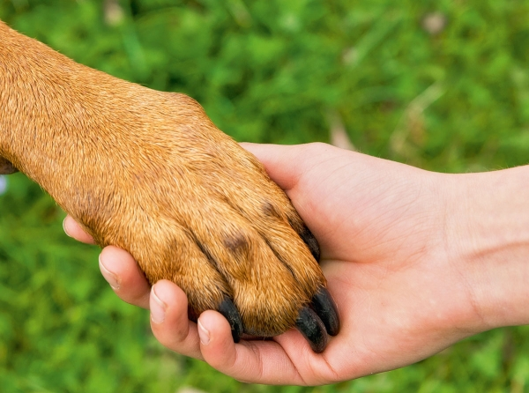
РЕФЕРАТ на тему «Эволюция развития законодательства о жестоком обращении с животными в России»
Выполнила:
Краснова Полина Дмитриевна
Консультант:
Кириллов Дмитрий Анатольевич
Рецензент:
Бурикова Ирина Валерьевна

Slide 2
В своем реферате я хочу рассмотреть эволюцию развития российского законодательства, общественные движения по защите прав животных, а также ознакомиться с законами зарубежных государств и разобраться как международная практика повлияла на наше российское законодательство.
Проблема моего реферата заключается в том, что в современном российском законодательстве недостаточно текущих законов в данной области, и население их не знает, не хватает финансирования государственных приютов и к диким, и домашним животным зачастую относятся негуманно.
Актуальность моего реферата заключается в том, что все больше и больше людей поднимают вопрос на тему защиты прав животных, так как зачастую видят акты жесткого отношения к животным.
Цель моего реферата – выяснить насколько защищены права животных в Российской Федерации.
Задачи моего реферата:
Сравнить историческое развитие российского и зарубежного законодательств о защите прав животных
Проанализировать нынешнее состояние российского и иностранного законодательства в этой области
Сделать вывод

Slide 3
Глава 1
Часть 1
«Эволюция развития законодательства и общественных движений по защите прав животных»
В данной части рассказывается о появлении первых законов, социальных движений, обществ в защиту прав животных в зарубежных странах, первых приютов для бездомных животных, об отмене опытов на животных, о развитии гуманного отношения к животным.
Часть 2
«Эволюция развития законодательства о защите животных в России»
В данной части рассказывается об историческом развитии законодательства о жестоком обращении с животными в России, о появлении новых правовых норм, первых обществ, приютов для бездомных собак, о введении новых запретов, защищающих животных.

Slide 4
Глава 2
«Анализ законодательства о жестком обращении с животными»
Часть 1
«Опыт иностранных государств в решении проблемы прав животных»
В данной части рассказывается о текущих законах зарубежных стран, об успешной программе для уменьшения количества бездомных собак на улицах, о налогах на домашних животных, об уголовной и административной ответственности за жесткое обращение с животными или не выполнение требований по содержанию питомца.
Я разобрала некоторые страны и выписала наиболее интересные правовые нормы в защиту прав животных
Часть 2
«Законодательство РФ о защите прав животных, которое существует на данный момент»
В данной части я выделила несколько причин увеличения числа бесхозных животных, разобрала существующие законы о жестоком обращении с животным, об ответственности человека за негуманное отношение к животному, о нововведённых запретах и требованиях к приютам, циркам, зоопаркам.

Slide 5
Заключение
В данной работе я разбиралась в законодательных актах, регулирующих права животных и ответственность человека за негуманное отношение к животным в разных странах. Я сравнивала российские и зарубежные законы. Безусловно, можно утверждать по данному вопросу Россия находится среди отстающих стран. Опыт многих экономических развитых иностранных государств был бы полезен для решения проблем в данной области.
По моему мнению, в нашей стране есть несколько проблем:
Большинство из граждан РФ не знают про существующие законы
Не все знают, что делать если увидели плохое отношение к животному
Никто не боится штрафа или быть наказанным
Я считаю, что необходимо предпринять:
Просвещать население о существующей проблеме:
Растить детей с гуманным отношением к животным
Финансировать законы в данной области
Наладить систему стерилизации бездомных собак и кошек
Финансировать приюты для животных
Проводить учения перед тем, как отдать животное новому владельцу
Обязать всех владельцев купить чип
Обязать хозяев стерилизовать своего домашнего питомца
Создать государственную базу по учету животных
Запретить тестирование косметической продукции на животных
Ужесточить законодательство по негуманному отношению к животным

Slide 6
Список использованных источников
Книги
Книга Организационные и экономические проблемы развития предпринимательства.
Мирошниченко В.С. Социальная обусловленность правовых норм, закрепляющих ответственность за жестокое обращение с животными // Вестник Академии Генеральной прокуратуры Российской Федерации. 2012. No 6. С. 72
Электронные ресурсы
Научно-исследовательских сайт Науколандия [Электронный ресурс]/ Раздел экология/2019г.//
Режим доступа-https://scienceland.info/biology7/human-impact
Сайт экоцентра «Дронт» [Электронный ресурс]/C.C.Бакка// председатель СОПР2018г.//
Режим доступа- https://dront.ru/news/2018/12/21/zakon-o-zashhite-zhivotnyh-prinyat/
Сайт правительства Московской области/[Электронный ресурс]/2019г/ Ирисова А./
Режим доступа- https://mosreg.ru/sobytiya/novosti/news-submoscow/federalnyi-zakon-ob-obrashenii-s-zhivotnymi-osnovnye-polozheniya-i-zaprety
Исторический сайт/[Электронный ресурс]/автор статьи не указан/2016г.//Режим доступа- http://www.zooprotection.ru/project/files/102.php
Сайт Государственной Думы Федерального собрания РФ/[Электронный ресурс]//2018г./автор статьи не указан Режим доступа- http://duma.gov.ru/news/29273/
Павлова Т.Н. Движение за права животных /[Электронный ресурс]//Режим доступа - http://westernizer.com/index/0-80 (дата обращения 14.10.2015)
Свод законов/[Электронный ресурс]/ Федеральный закон "Об ответственном обращении с животными и о внесении изменений в отдельные законодательные акты Российской Федерации".12.2018 N 498-ФЗ /2018г.//Режим доступа- http://www.consultant.ru/document/cons_doc_LAW_314646/
Всемирная декларация прав животных/[Электронный ресурс]/15 октября 1978/ Режим доступа- http://www.ecolife.ru/infos/eto_interesno/49566/

Slide 7
Список использованных источников
Статьи
Научная статья по специальности «Право»// «Актуальные проблемы правового регулирования»/Маслов Н.А. Анисимов А.П./ 2016г. №3/[Электронный ресурс] Режим доступа- https://cyberleninka.ru/article/n/aktualnye-problemy-pravovogo-regulirovaniya-otnosheniy-po-dolevomu-stroitelstvu-v-rossiyskoy-federatsii
Научная статья по специальности «История и археология»// Боровик М.А., Михель Д.В./ «Движения по защите животных: история, политика, практика» /[Электронный ресурс], режим доступа - https://cyberleninka.ru/article/n/dvizheniya-po-zaschite-zhivotnyh-istoriya-politika-praktika]
Р.Ю.Ласуков/Общественные экологически организации//Газета «Биология»//2000. №35,36,37,39,40
В.А.Фронин/Российская газета/издатель- ФГБУ «Редакция «Российской газеты»// 29 декабря 2018 г.
Российская газета - Федеральный выпуск № 295(7758)/ [Электронный ресурс]//Режим доступа- https://rg.ru/2018/12/29/fz-498-dok.html
Новостная газета The Village/[Электронный ресурс]/Мардина К., Шепелева И./2012г//Режим доступа- https://www.the-village.ru/village/city/abroad/120008-doghantery-chto-delat-s-bezdomnymi-sobakami
Научная статья по специальности «Философия, этика, религиоведение»/[Электронный ресурс]/Анисимов А.П./Научные ведомости/ Серия Философия. Социология. Право. 2016. No 3 (224). Выпуск 35 Режим доступа - https://cyberleninka.ru/article/n/o-nekotoryh-filosofskih-i-pravovyh-argumentah-v-polzu-novoy-kontseptsii-prav-zhivotnyh https://rg.ru/2019/03/21/reg-cfo/nachala-dejstvovat-goriachaia-liniia-po-zashchite-zhivotnyh.html

